Slide 1
Symetria…
symmatry

Slide 2
Project eTwinning Symmetry around us… Brodnica-Poland

Slide 3
Co to jest symetria ?

Slide 4
Symetria środkowa Symetria środkowa jest symetrią, która każdemu punktowi na płaszczyźnie przyporządkowuje punkt, który jest jednakowo odległy od środka symetrii i leży po drugiej jego stronie w takiej samej odległości.

Slide 5
Figurę, która jest swoim lustrzanym odbiciem nazywa się figurą osiowo symetryczną lub mówi się, że figura ma oś symetrii.

Slide 6
SYMETRIA OSIOWA

Slide 11
Jeżeli figura jest symetryczna sama do siebie względem prostej a, to prostą a nazywamy osią symetrii tej figury. Figurę, która ma oś symetrii, nazywamy figurą osiowosymetryczną.

Slide 12
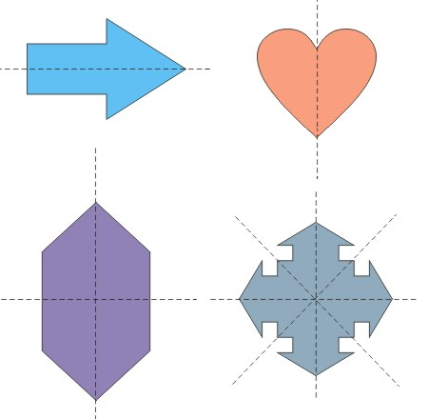
Oś symetrii figury

Slide 13
Przykłady figur osiowosymetrycznych:
z kilkoma osiami symetrii:
z jedną osią symetrii:

Slide 14
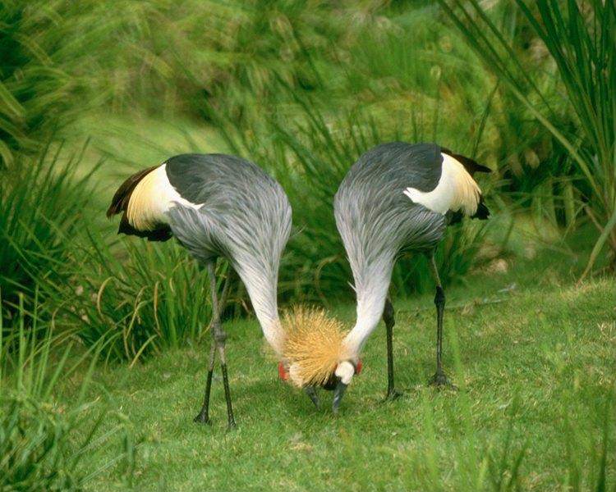
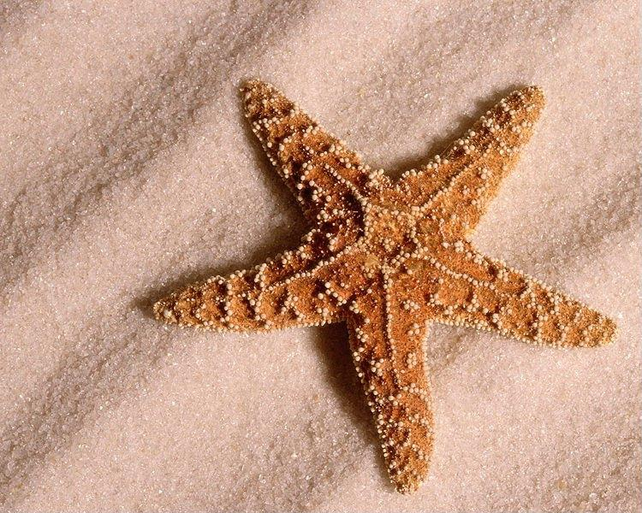
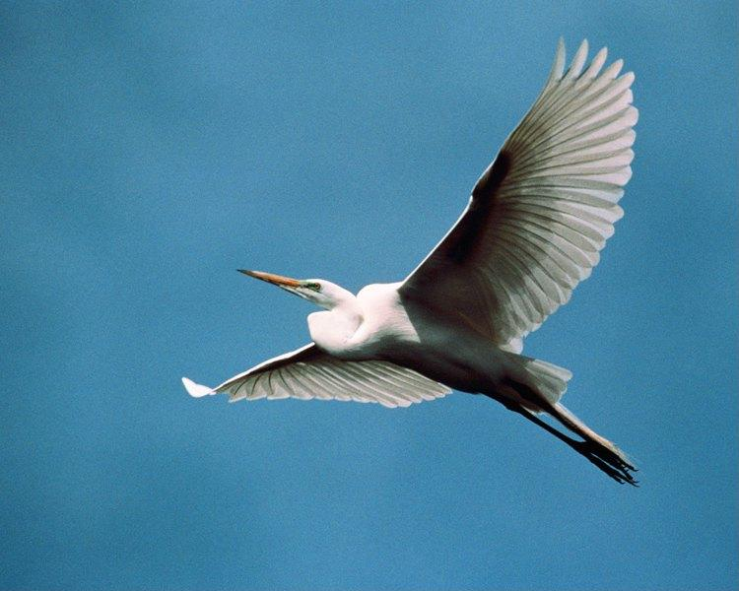
Przykłady symetrii stworzone przez naturę..

Slide 15
SYMETRIA W OTACZAJĄCYM NAS ŚWIECIE

Slide 16
Wieża Eiffla
Posiada 4 osie symetrii

Slide 17
Bazylika św. Piotra
Posiada 16 osi symetrii

Slide 18
Sklepienie krzyżowo- żebrowe
ma 4 osie symetrii
posiada środek symetrii

Slide 19
Sklepienie dachu Kościoła Najświętszej Maryi Panny
w Chojnie
-ma jedną oś symetrii

Slide 20
Flagi państw
Szwajcaria
Polska
Surinam
4 osie symetrii
1 oś symetrii
1 oś symetrii
Austria
Unia Europejska
2 osie symetrii
2 osie symetrii

Slide 21
Osie symetrii w haftach
Posiada 1 oś symetrii

Slide 22
Figura środkowosymetryczna
Jeżeli figura jest symetryczna sama do siebie względem pewnego punktu to ten punkt nazywamy środkiem symetrii figury a figurę nazywamy środkowosymetryczną

Slide 23
Przykłady figur środkowosymetrycznych:

Slide 24
Figury ze środkiem symetrii

Slide 25
Filmy o symetrii
http://youtu.be/IHuqfdYbQRE
http://youtu.be/SZr2w65cmzY

Slide 26
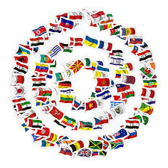
Marzena Kaszyńska Brodnica-Poland project eTwinning Symmetry around us

